Slide 1
INDRA G ROCHYAT, S.Sn., MA., M.Ds.
Metodologi Penelitian
Pertemuan 10
Outlining, Abstracting and concluding

Slide 2
Bagaimana penulis dan peneliti dapat menulis outline, abstrak dan kesimpulan dalam penelitian?

Slide 4
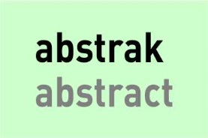
abstractum (Latin)
The Writing Center – Univ of Adelaide
A condensed form of ...piece of writing
Bentuk ringkas...dari sebuah tulisan

Slide 5
Explaining “general ideas or qualities rather than specific...”
Merriam-Webster Online Dictionar, 2013
A summary of the contents of a book, article, or speech
Oxford Online Dictionar, 2013
A self-contained, short, and powerful statement that describes a larger work
http://writingcenter.unc.edu/handouts/abstracts
(UNC College of Art abd Sciences, The Writing Center)
A concise summary of a larger project
(a thesis, research report, performance, service project, etc.)
Univ of Wisconsin Writing Center http://writing.wisc.edu/Handbook/presentations_abstracts.html

Slide 6
General, Not Specific
Concise (Condense)
Descriptive
Pernyataan deskriptif singkat yang menguraikakan poin-poin utama sebuah tulisan (baik yang berbentuk rencana / proposal maupun berbentuk laporan hasil penelitian)
Uraian tidak lebih dari 2 (dua) halaman
Tidak melakukan evaluasi atas hasil penelitian tetapi hanya mendeskripsikan kembali
http://writingcenter.unc.edu/handouts/abstracts (UNC College of Art abd Sciences, The Writing Center)
Univ of Wisconsin Writing Center http://writing.wisc.edu/Handbook/presentations_abstracts.html

Slide 7
Menjelaskan bagian-bagian informasi tentang pekerjaan penelitian.
Tulisan bersifat penjelasan, tanpa melakukan penilaian (tidak menyampaikan hasil dan kesimpulan)
Isi tulisan dapat memaparkan tujuan/metode /ruang lingkup/scope pekerjaan penelitian
Biasanya pemaparannya sangat pendek (Beberapa kalimat dengan jumlah kata <100)
Menjelaskan keseluruhan informasi tentang pekerjaan penelitian.
Tulisan bersifat penjelasan dengan memaparkan penilaian penulis atas pekerjaan yang dilakukannya (hasil, kesimpulan, dan rekomendasi/saran)
Isi tulisan memaparkan secara lengkap tujuan, metode, ruang lingkup/scope, diskusi hasil, dan simpulan dari pekerjaan penelitian
Biasanya pemaparannya tercakup dalam 2 halaman

Slide 8
Penjelasan atas gagasan atau ide penelitian yang akan dilaksanakan. Uraian ber-bentuk overview atas apa-apa yang akan diteliti dan/atau dikaji
Penjelasan atas hasil pekerjaan penelitian yang telah dilaksanakan, di-analisis, didiskusikan, dan disimpulkan
Proposal
DRAFT
Manuskrip
REPORT

Slide 9
Sample
[descriptive abstract]

Slide 10
This essay is a preliminary study on a series of book illustrations by a Dutch illustrator, the late W.K. de Bruin (1871-1945), which was printed in the book of Roesdi djeung Misnem: Boekoe Batjaan pikeun Moerid di Sakola Soenda (Roesdi and Misnem: A Reading Book for Sundanese School Pupils). As indicated, the so called ―Buku Rusdi (Book of Rusdi), which was written in collaboration between Sundanese and Dutch authors, is a reading book for children at Sakola Ra‘yat or SR (literally ―School for the Folk‖), elementary school in West Java – Indonesia before the World War II. At the time, it used Sundanese as a medium of instruction. Amid previous studies on the history of book illustration in Indonesia, this study is a humble effort to consider some fundamental questions on the way illustrator represents people in visual forms, mainly on how the Dutch illustrator depicted Sundanese childhood in the course of European colonialism in Indonesia at the beginning of the twentieth century.
SETIAWAN, H.W, Damayanti, I, dan Sunarto, P. (2007)

Slide 11
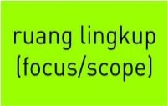
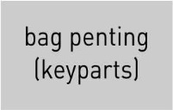
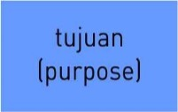
This essay is a preliminary study on a series of book illustrations by a Dutch illustrator, the late W.K. de Bruin (1871-1945), which was printed in the book of Roesdi djeung Misnem: Boekoe Batjaan pikeun Moerid di Sakola Soenda (Roesdi and Misnem: A Reading Book for Sundanese School Pupils). As indicated, the so called ―Buku Rusdi (Book of Rusdi), which was written in collaboration between Sundanese and Dutch authors, is a reading book for children at Sakola Ra‘yat or SR (literally ―School for the Folk‖), elementary school in West Java – Indonesia before the World War II. At the time, it used Sundanese as a medium of instruction. Amid previous studies on the history of book illustration in Indonesia, this study is a humble effort to consider some fundamental questions on the way illustrator represents people in visual forms, mainly on how the Dutch illustrator depicted Sundanese childhood in the course of European colonialism in Indonesia at the beginning of the twentieth century.
SETIAWAN, H.W, Damayanti, I, dan Sunarto, P. (2007)

Slide 12
Sample
[informative abstract]

Slide 13
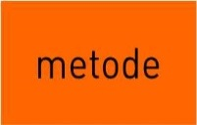
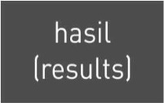
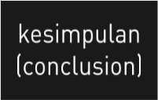
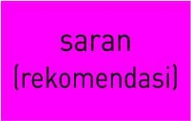
Paper ini mengkaji hasil tiga eksperimen sebagai kelanjutan studi yang pernah dilakukan oleh Kurosu-Kashimura dan Noam Tractinsky tentang relasi antara persepsi pengguna dengan kualitas estetik dan usability tampilan interface. Studi didasarkan kepada dua premis yaitu bahwa persepsi estetik dipengaruhi latar belakang kultural serta tampilan yang atraktif dapat mempengaruhi persepsi kehandalan sebuah produk Studi dilakukan untuk mengidentifikasi persepsi pengguna migran (:orang Indonesia yang berada di Jepang) terhadap relasi antara tampilan estetik dan apparent usability pada sebuah interface produk. Melalui eksperimen dilakukan investigasi efek tampilan warna pada sebuah interface produk terhadap persepsi trustworthy (tingkat kepercayaan) dan credibility (tingkat kredibilitas) produk secara umum. Sebagai stimulus, digunakan tampilan layout-utama (hasil modifikasi) layar ATM bank di Jepang.
Hasil eksperimen menunjukkan bahwa nilai estetik tampilan interface mempengaruhi persepsi user atas credibility (tingkat kredibilitas) dan trustworthy (tingkat kepercayaan) sebuah objek. Latar belakang budaya pengguna tidak memiliki pengaruh signifikan terhadap persepsi estetik tampilan interface apabila pengguna telah melakukan adaptasi eksperiential atau memiliki pengalaman interaksi dengan produk dengan komposisi layout sejenis. Lebih lanjut hasil penelitian menunjukkan bahwa warna memiliki pengaruh penting dalam meningkatkan kualitas ke-atraktif-an, persepsi kredibiltas (credibility), dan tingkat penerimaan (acceptability) pengguna (user). Eksperimen lebih lanjut perlu dilakukan untuk mengetahui bagaimana dan seperti apa sebuah kombinasi warna pada sebuah tampilan interface, dapat memiliki pengaruh yang bermakna pada keterpakaian sebuah produk.
SYARIEF, A., dan HIBINO, H. (2007)
manajemen informasi penelitian

Slide 15
All abstracts include:
A full citation of the source, preceding the abstract.
The most important information first.
The same type and style of language found in the original, including technical language.
Key words and phrases that quickly identify the content and focus of the work.
Clear, concise, and powerful language.
Abstracts may include:
The thesis of the work, usually in the first sentence.
Background information that places the work in the larger body of literature.
The same chronological structure as the original work.
Abstracts shall not include:
Extensive reference to other works.
Adding information that are not contained in the original work.
Defining terms.
Sumber: http://writingcenter.unc.edu/handouts/abstracts (UNC College of Art abd Sciences, The Writing Center)

Slide 16
Common Pattern for
informative abstract
Mengapa dilakukan?
Problem riset, hipotesis (jika ada)
Untuk apa dilakukan?
justifikasi problem atau hipotesis
Apa yang dilakukan?
metodologi: pendekatan, tahapan studi atau prosedur, sampel, dsb
Apa yang dihasilkan?
pola data / kecenderungan hasil yang didapatkan
Apa simpulan dan/ kontribusi dari pekerjaan penelitian?
kesimpulan dan penjelasan kontribusi atas pengetahuan yang didapatkan

Slide 17
Complete
Mencakup seluruh bagian riset problems, method, results, contribution
Concise
Dibuat singkat, padat, dan tidak memaparkan informasi yang berlebihan
Keys of Abstracting
Clear
Isi harus mudah dibaca, dipahami, terorganisasi dengan baik
Cohesive
Bagian-bagian yang dijelaskan harus saling terkait satu sama lain

Slide 18
Complete
Technical Issue
Mencakup seluruh bagian riset problems, method, results, contribution
Writing Issue
Concise
Dibuat singkat, padat, dan tidak memaparkan informasi yang berlebihan
Keys of Abstracting
Writing Issue
Clear
Isi harus mudah dibaca, dipahami, terorganisasi dengan baik
Cohesive
Technical Issue
Bagian-bagian yang dijelaskan harus saling terkait satu sama lain

Slide 19
Class Exercise
Identifying composition of ABSTRACT

Slide 20
Complete? Cohesive?
Penjelasan tentang latar belakang dan problema riset?
Justifikasi?
Penjelasan metodologi yang diguna-kan?
Penjelasan tentang data hasil dan analisisnya?
Kesimpulan riset?
Pernyataan kontribusi / manfaat riset?
Hal yang harus diperhatikan
Clear? Concise?
Maksud tulisan dapat dimengerti, jelas, memiliki ambiguitas?
Kalimat dijelaskan secara singkat?

Slide 21
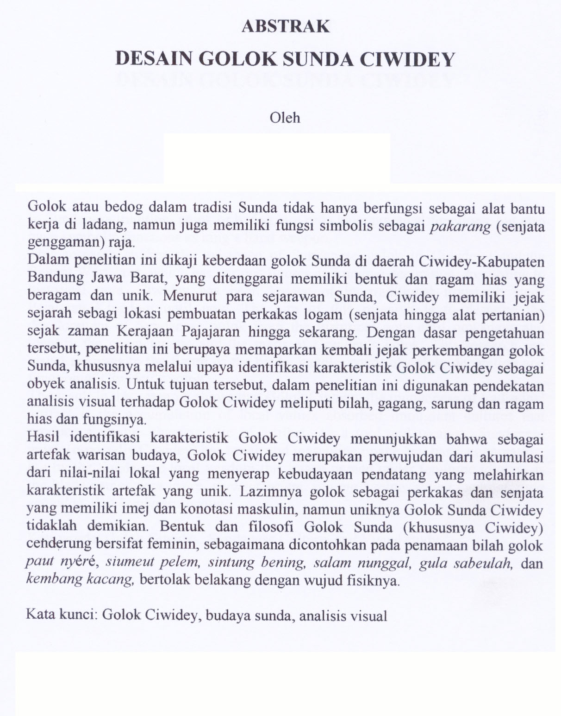

Slide 22
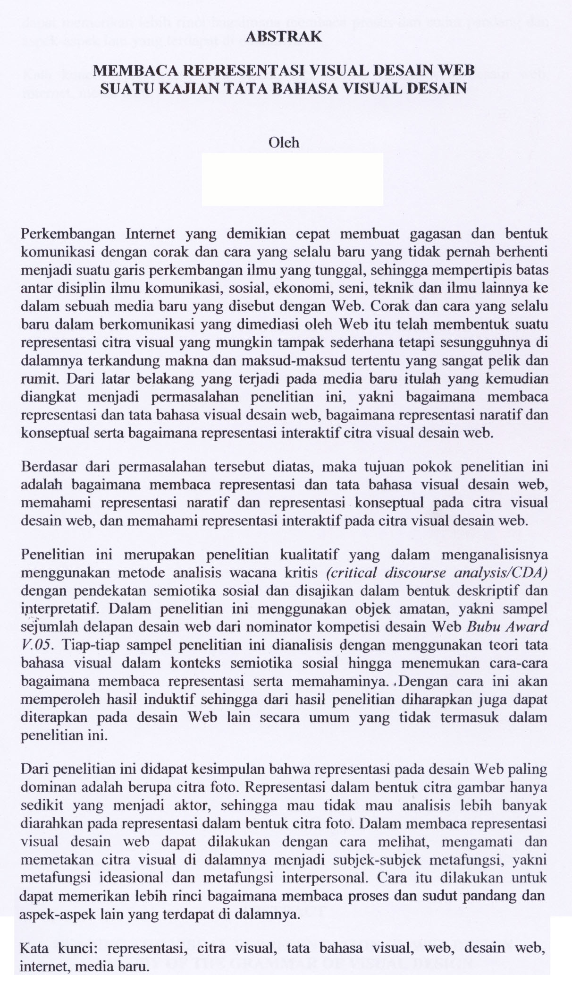

Slide 23
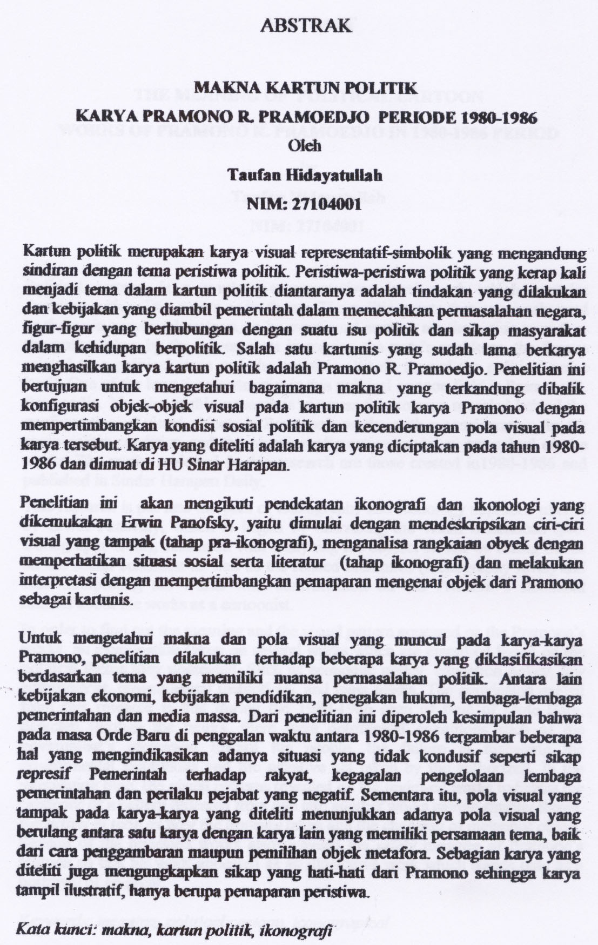

Slide 24
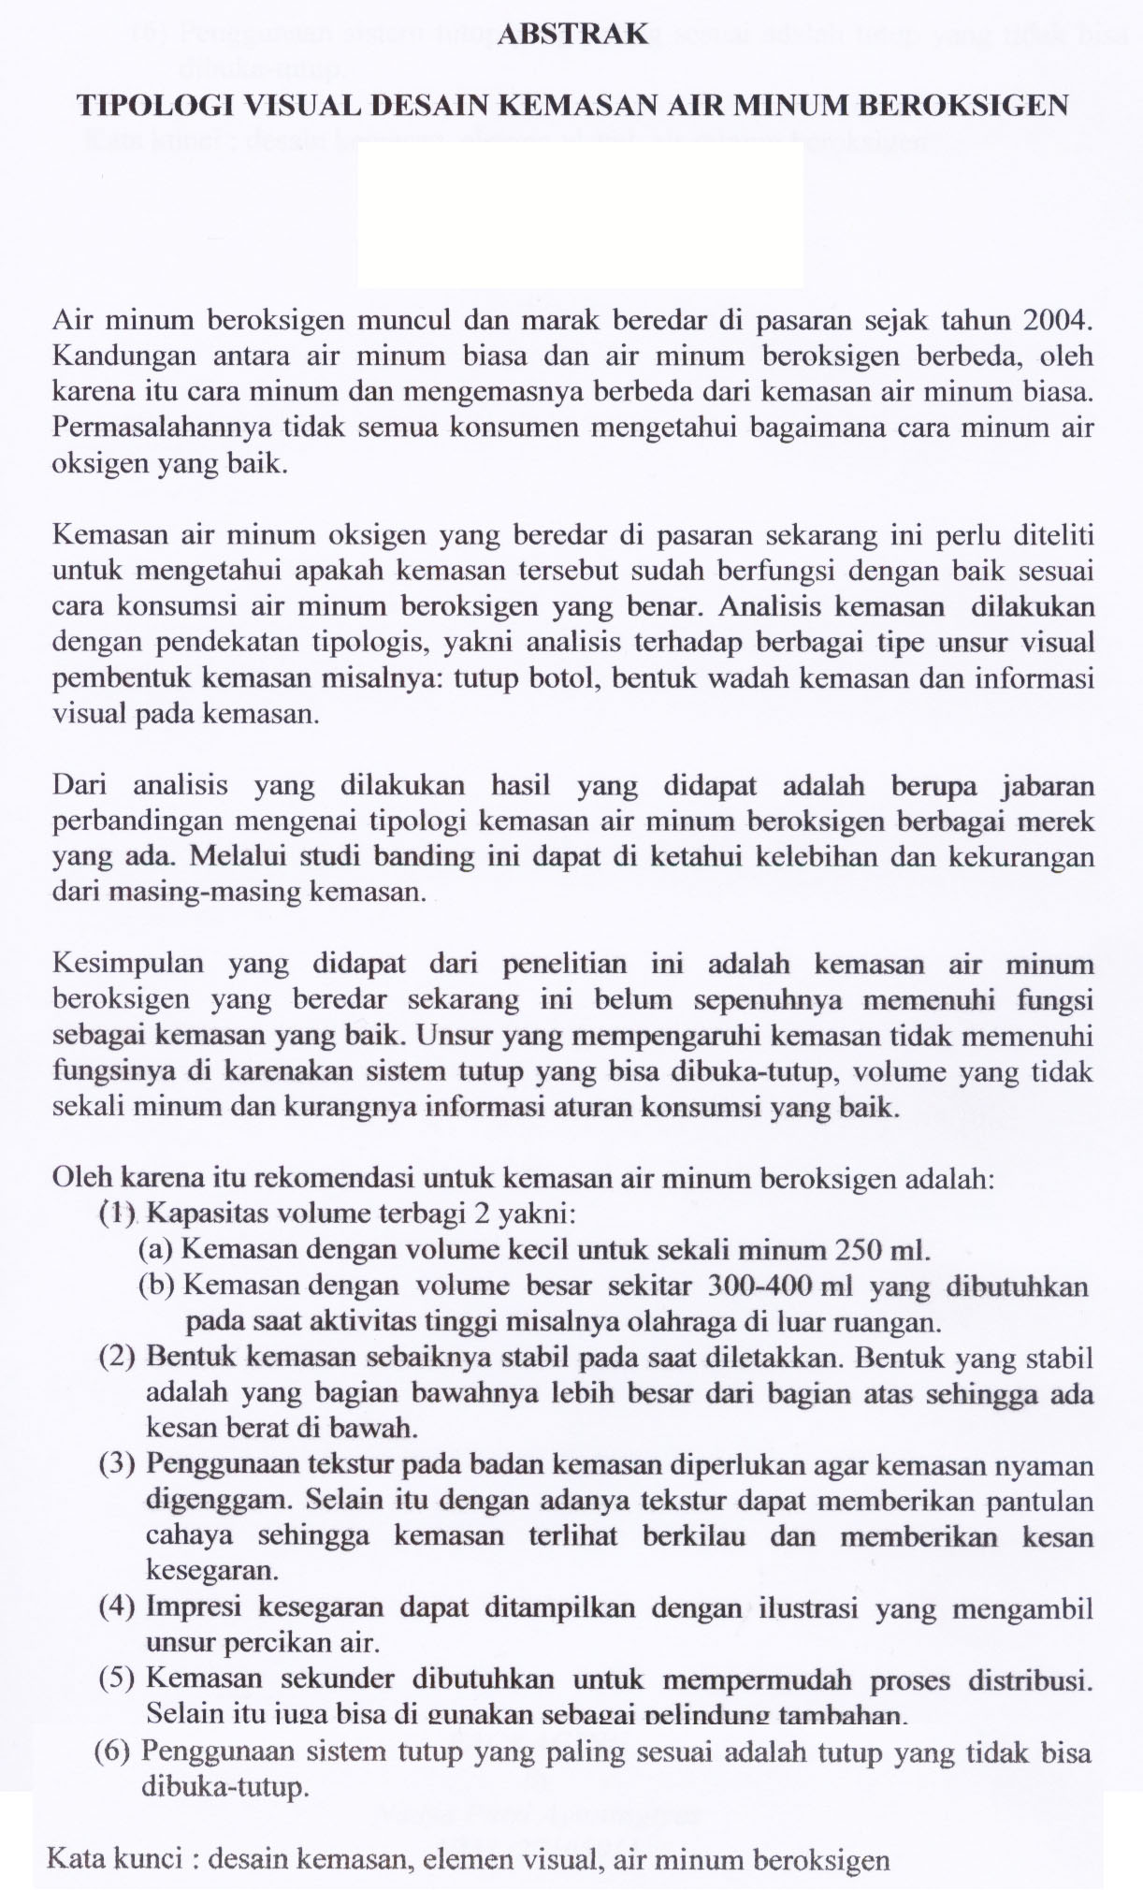

Slide 26
OUTLINE
An outline is an organizational pattern that assist our plan in writing a composition before actually write it.
Jennifer Duncan. The Writing Centre, University of Toronto at Scarborough. http://www.utsc.utoronto.ca/~ctl/twc/webresources/terms.htm
Outline adalah pola pengorganisasian yang digunakan untuk merencanakan sebuah komposisi tulisan sebelum proses menulis secara aktual dilaksanakan.
Bermanfaat untuk mendeteksi ‘permasalahan’ konten sebuah tulisan sebelum proses menulis dilakukan.
Mempercepat proses menulis karena fokus konten tulisan yang ingin/perlu disampaikan sudah tersusun sebelumnya
Komposisi tulisan terorganisasi dengan baik, ada ‘kesatuan’ antara satu bagian tulisan dg bagian tulisan yang lainnya
Outline menjadi ‘potret’/gambaran atas gagasan konten yang ingin/perlu disampaikan dalam bentuk tulisan.

Slide 27
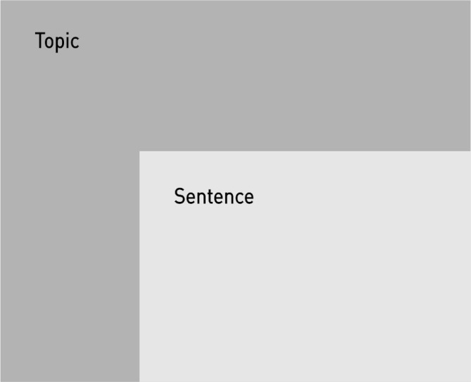
OUTLINE
Topic Outline, berupa kumpulan frase pendek yang disusun berdasar gagasan atau isu tertentu.
Sentence Outline (Outline Kalimat), berupa kumpulan kalimat penting yang disusun menurut rincian/detail konten yang ingin/perlu disampaikan.
Jennifer Duncan. The Writing Centre, University of Toronto at Scarborough. http://www.utsc.utoronto.ca/~ctl/twc/webresources/terms.htm
Literature review
(Kaji Pustaka)

Slide 28
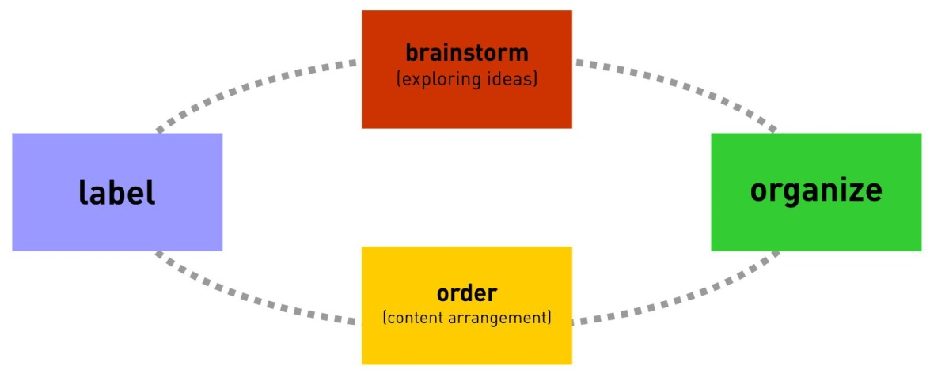
Topic outline
Sentence outline

Slide 29
Sample
[topic outline]

Slide 30
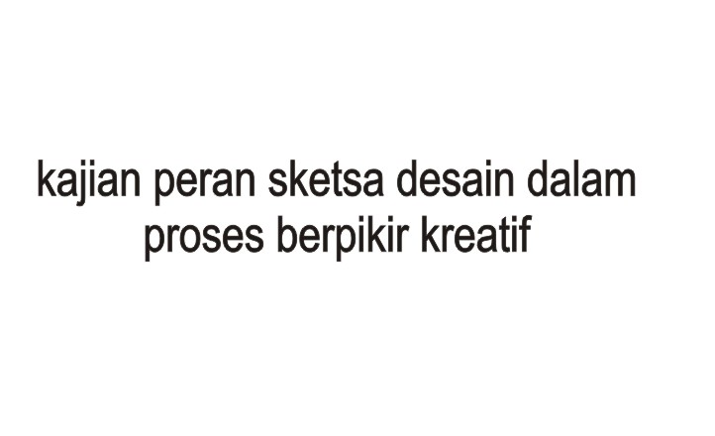
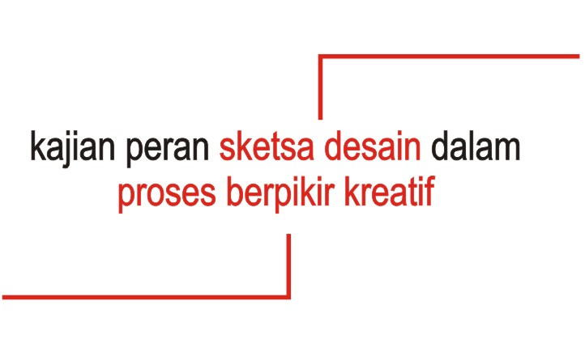
Apa itu sketsa desain?
Apa maksud pembuatannya? Bagaimana ia divisualisasikan (konten, cara, elemen, dsb)?
Apa itu kreativitas?
Bagaimana berpikir kreatif? Bagaimana ia dianalisis? (elemen, prosedur, dsb)

Slide 31
Sketsa dan Visualisasi dalam Desain
Main
Topic
1. Pengertian tentang Sketsa
2. Proses pembuatan Sketsa dalam Desain
2.1 Jenis-jenis sketsa
2.2 Elemen dasar pembuatan sketsa
2.4 dst
Sub
Topic
Kreativitas: Proses dan Aplikasi
1. Kreatif dan Kreativitas
1.1 Pengertian tentang Kreativitas
1.2 Elemen dasar proses kreatif
1.2.1 Teori tentang proses kreatif
1.2.2 Proses kreatif menurut usia
2. Aspek-aspek Kreativitas
2.1 dst

Slide 32
Sample
[sentence outline]

Slide 33
1. Pengertian tentang Sketsa
2. Proses pembuatan Sketsa dalam Desain
2.1 Jenis-jenis sketsa
2.2 Elemen dasar pembuatan sketsa
2.4 dst
Peran medium visual dalam kehidupan manusia (secara umum) dan kaitannya dengan sketsa
Sketsa adalah bentuk medium visual:
Uraian Definisi sketsa dalam konteks ke-seni rupa-an (dan desain).
Uraian Definisi sketsa dalam konteks komunikasi
Uraian Definisi sketsa dalam konteks tradisi dan budaya
Ikhtisar pengertian sketsa secara definitif

Slide 34
Proposed Outline
Writing Sample (Contoh Tulisan)
Peran medium visual dalam kehidupan manusia (secara umum) dan kaitannya dengan sketsa
Menurut Jill Morton (2000), sesungguhnya manusia adalah mahluk visual karena 80% otak manusia ‘dipersiapkan’ untuk mampu mengolah ‘terpaan’ informasi berbentuk visual. Oleh karena itu, penggunaan medium visual merupakan................dst.
Manusia banyak memanfaatkan medium visual untuk menyampaikan ide/gagasan, memaparkan pandangannya atas kehidupan, menunjukkan ekspresi dan kondisi emosi diri. Oleh karenanya, pemanfaatan medium visual oleh manusia sangatlah kontekstual karena................dst. Dalam konteks ke-senirupa-an, jejak medium visual bahkan dapat ditelusuri keberadaannya dari masa prasejarah, yaitu dengan mulai dikenalnya pemanfaatan oker (materi pewarna), visualisasi garis, dan bentukan obyek yang terdapat pada lukisan gua masa prasejarah...dst
Merujuk penjelasan definitif mengenai sketsa menurut A (XXXX), B (XXXX), dan C (XXXX), maka dapat disimpulkan bahwa sketsa dapat dipahami sebagai. ....................dst
Sketsa adalah bentuk medium visual
Uraian Definisi sketsa dalam konteks ke-seni rupa-an (dan desain).
Uraian Definisi sketsa dalam konteks komunikasi
Uraian Definisi sketsa dalam konteks tradisi dan budaya
Ikhtisar pengertian sketsa secara definitif

Slide 35
Class Exercise
Identifying OUTLINE of Writing

Slide 36
Bangunan Keraton Surakarta Hadiningrat merupakan salah satu karya arsitektur peninggalan sejarah yang memiliki nilai tinggi, khususnya bagi kebudayaan Jawa. Sejarah berdirinya Keraton Surakarta sangat erat kaitannya dengan sejarah kerajaan-kerajaan sebelumnya, yakni kerajaan-kerajaan yang termasuk dalam Rajakula (dinasti) Mataram, yang didirikan oleh Panembahan Senopati atau Raden Sutawijaya pada tahun 1508 Jawa (1582 Masehi). Dalam catatan sejarah, Kerajaan Mataram mencapai puncak kejayaan pada masa pemerintahan Sultan Agung Hanyakrakusuma (cucu Panembahan Senopati) yang memerintah pada tahun 1538-1570 Jawa atau 1613-1645 Masehi. Keraton Surakarta merupakan suatu bangunan monumental yang memiliki kesan sakral serta mencerminkan sifat-sifat yang agung dari kehidupan kerajaan. Sifat dari perwujudannya merupakan smbolisasi dari falsafah hidup serta alam pikiran yang mendasarinya. Bagi orang Jawa, Keraton Surakarta dipandang sebagai ‘Pusering tanah Jawi’ yang berarti sebagai titik pusat dan sumber kebudayaan Jawa.1
Berdasarkan fakta historis, proses pembentukan discovery and invention pada kebudayaan Jawa berlangsung hampir tanpa konflik. Keunikan tersebut menjadi objek penelitian berbagai ahli, baik dari dalam maupun luar negeri.2 Dalam pandangan Jawa, prinsip kerukunan bukan pada proses penciptaan keselarasan sosial, melainkan lebih kepada sikap untuk tidak mengganggu keselarasan yang sudah ada. Keselarasan sosial dianggap sebagai situasi normal yang ada dengan sendirinya selama tidak diganggu, karenanya prinsip kerukunan menuntut untuk mencegah segala pola laku yang dapat mengganggu keselarasan dan ketenangan dalam masyarakat yang disebut oleh Ann Wilner (1970:258) sebagai ‘prinsip pencegahan konflik’. Keraton Surakarta tidak dapat dipisahkan dari kaidah rukun dan hormat. Pada kaidah rukun, keraton merupakan suatu susunan dari berbagai aturan dan norma yang terlembagakan. Sedangkan pada kaidah hormat, keraton merupakan bentuk pengidentifikasian diri terhadap norma dan tataatur dari seorang Raja. (Honigmann, J., 1959:11-12)

Slide 37
Bambu merupakan tanaman yang menjadi sumber bahan baku alam yang mudah dipelihara, cepat tumbuh dan relatif dapat dikelola secara berkelanjutan (sustainable). Oleh karena pertumbuhan akarnya yang sangat meluas, bambu dapat digunakan sebagai tanaman pengendali erosi dan pemelihara sediaan air. Sifat perambatan bambu dapat dipahami karena bambu merupakan tanaman rerumputan (graminae) dan bukan jenis tanaman pepohonan sebagaimana yang sering dikenal. Dari kurang lebih 1250 spesies bambu yang tersebar diseluruh dunia, terdapat sekitar 140 spesies asli yang ditemukan di Indonesia. Penyebaran bambu di Indonesia cukup luas, mulai dari dataran rendah sampai daerah pegunungan di ketinggian 300 m diatas permukaan laut [1]. Sebagai tanaman rerumputan, bambu hidup merumpun yang terkadang ditemui dalam kondisi seperti berbaris. Batang bambu mempunyai ruas dan buku dengan pertumbuhan ruas cabang yang berukuran lebih kecil dibanding buluhnya sendiri. Bambu memiliki karakter fisikal yang kuat, lentur, ulet, lurus, memanjang, mudah dibentuk, dan ringan sehingga lebih mudah diangkut. Di Indonesia, bambu seringkali dimanfaatkan sebagai bahan baku serbaguna dan oleh karenanya memiliki peranan utama dalam kehidupan masyarakat di Indonesia.
Penjelasan pendahuluan ttg Bambu secara umum
Sifat
Keunggulan
Bambu memiliki peranan penting di Indonesia

Slide 39
Organizing Introduction
Sumber:
Daiker, Kerek, et al. The Writer’s Options. 4th ed. New York: Harder & Row, 1990.

Slide 40
Pendahuluan
Introduction
Mempersiapkan pembaca pada uraian yang ditulis atau dijelaskan selanjutnya
Tujuan
Purpose
Preparing readers to the body of writing that comes after (Lynn Q Troyka, 2002)
Latar belakang masalah
Background, Overview
Rumusan masalah
Problem formulation, statement, identification,
Konten Utama
Major Contents
Tujuan (Penelitian)
Purpose, Objectives
Manfaat / Kegunaan (Penelitian)
Benefit, Contribution, Outcome
Sistematika Penulisan (Tesis)
Organization of Thesis

Slide 41
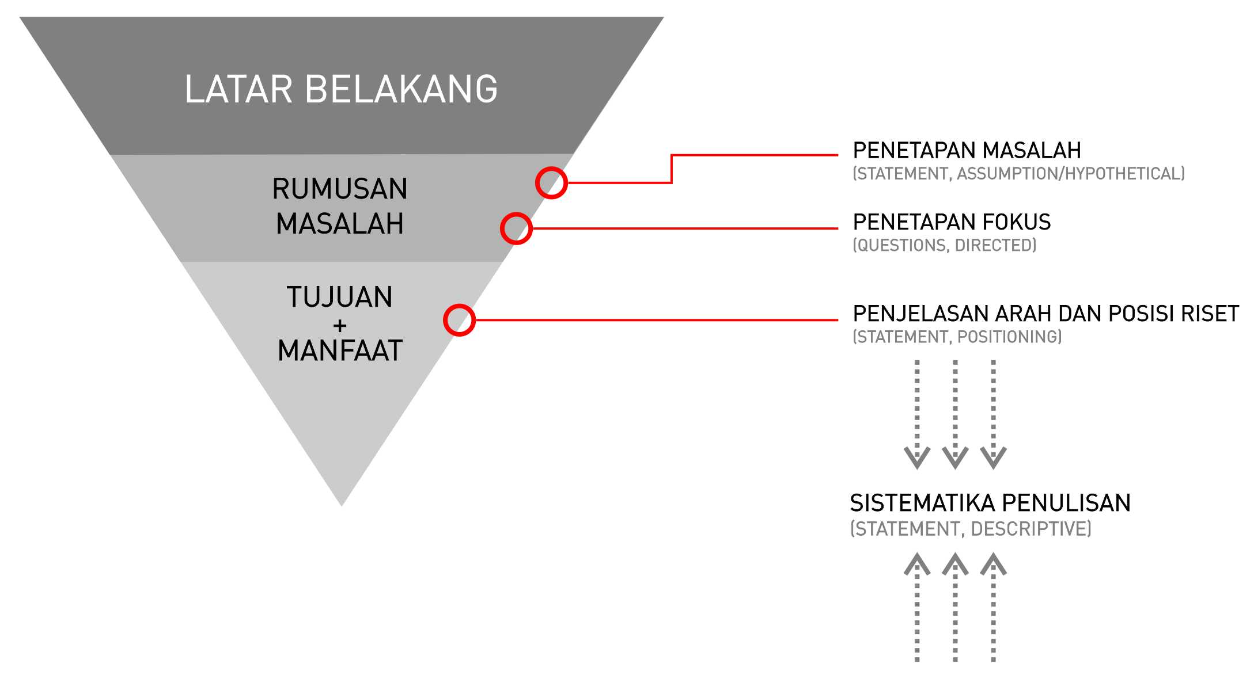

Slide 42
Latar Belakang
Background
Sebagai dasar untuk menguraikan / menjelaskan masalah yang akan diteliti
Mengekspos studi yang akan dikerja-kan dalam konteks literatur ilmiah secara luas
Memberikan “rationale” (penjelasan rasional, logikal) untuk masalah yang sedang diteliti
Tujuan penulisan latar belakang adalah untuk “menyusun” dasar bagi uraian permasalahan penelitian dan menjelaskan keterkaitannya dengan hasil penelitian / studi yang telah/sedang dilakukan
Lay broad foundation for the problem
Expose the study within larger context of the scholarly literatures
Provide rationale for the identified problem
The purpose is to establish framework for research, explaining how it relates to other study

Slide 43
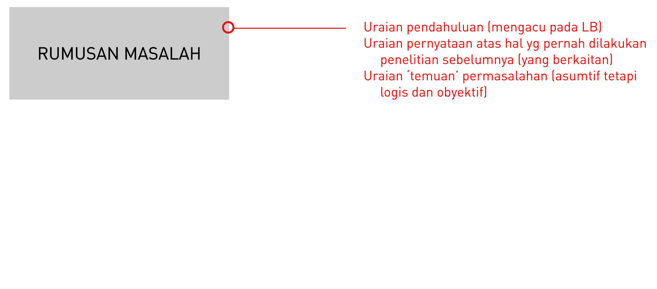
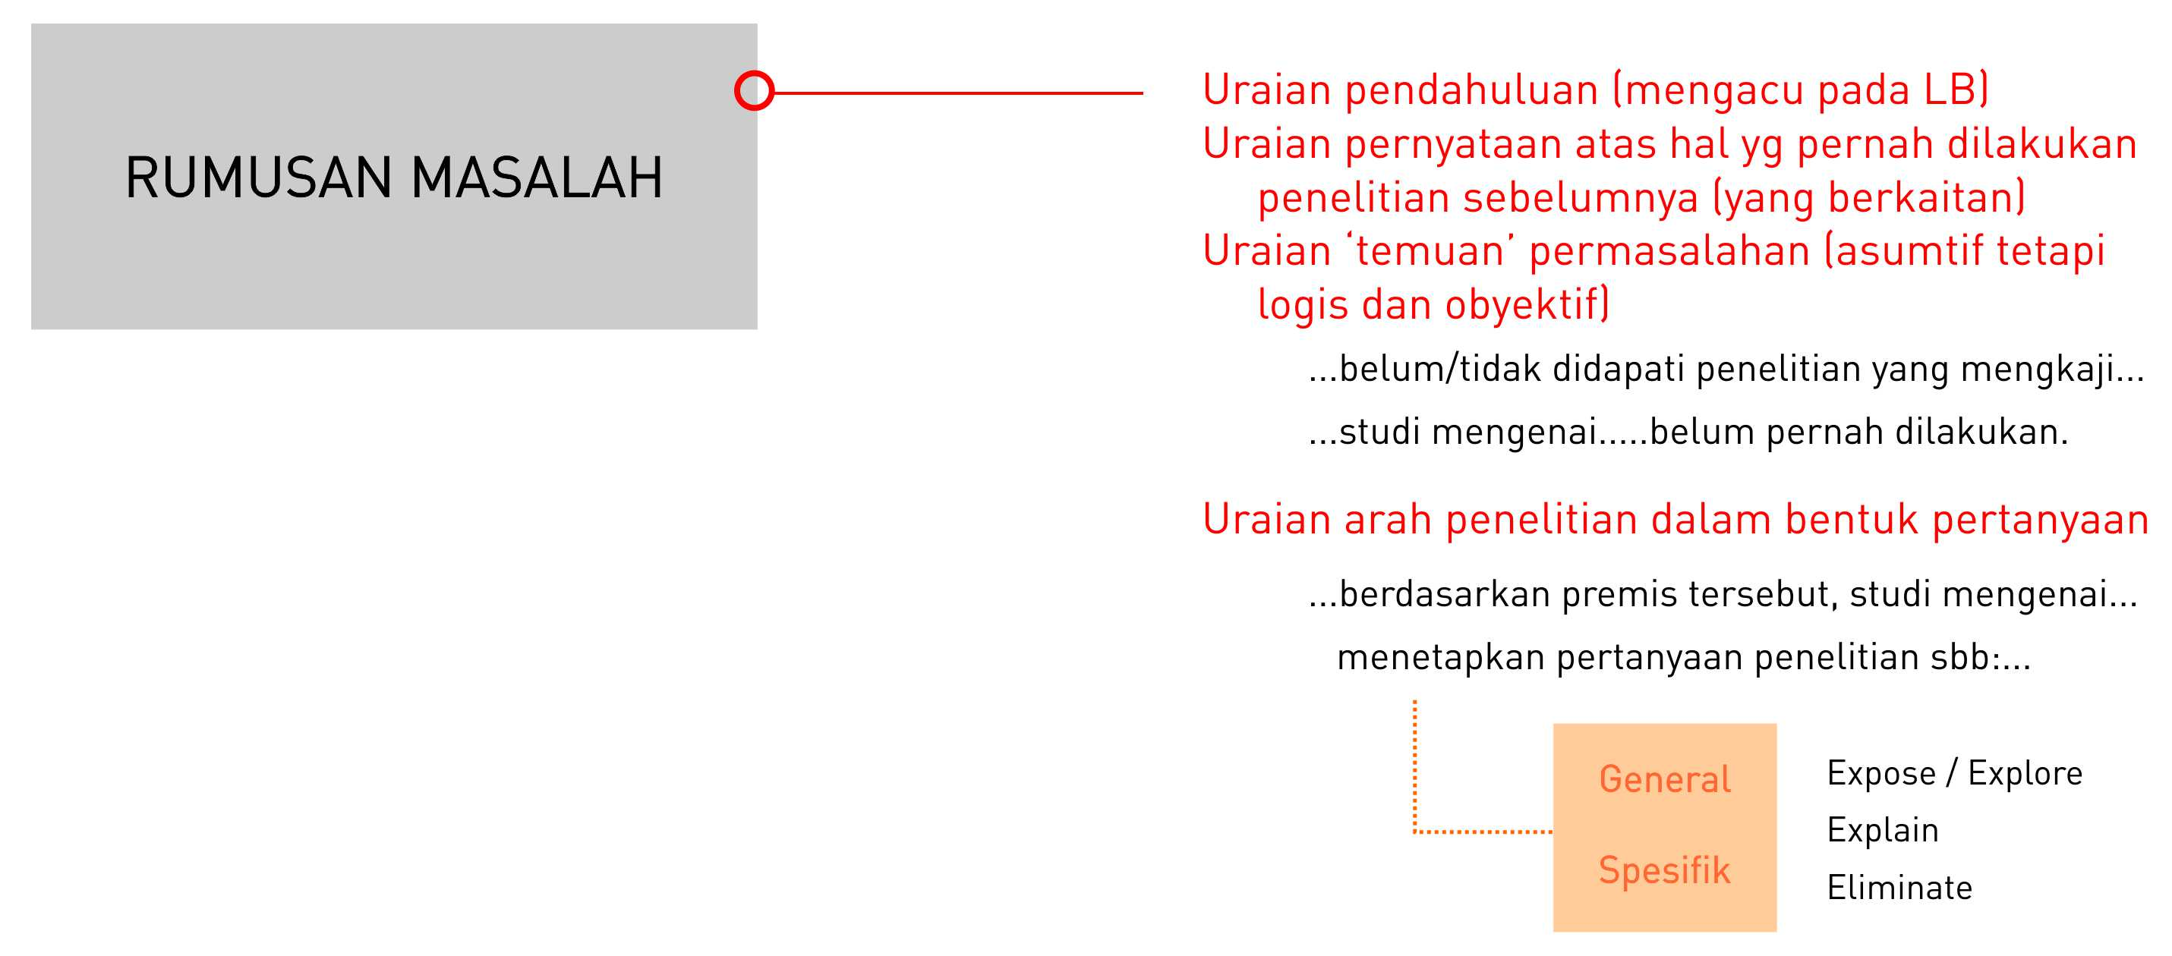
Rumusan Masalah
Problem Formulation
Tujuan menguraikan pernyataan masalah adalah untuk mengekspose/ menjelaskan permasalahan yang akan diteliti, menguraikan mengapa penelitian perlu dilakukan
The purpose is to expose the problem being studied, explaining why the research need to be conducted

Slide 44
Tujuan (Penelitian)
Purpose of the study
Tujuan menyatakan tujuan penelitian adalah untuk mengurai arah dan/atau fokus penelitian secara spesifik dan akurat
Pernyataan tujuan dinyatakan dalam bentuk uraian yang mudah dipahami serta dinyatakan dalam kalimat operasional
mengidentifikasi, membandingkan,
mengembangkan, menjelaskan, dst
The purpose is to provide a specific and accurate synopsis direction of the research
Define in a clear and operational definition
e.g. to identify, to compare, to
develop, to describe, etc

Slide 45
Manfaat / Kegunaan Penelitian
Benefit, Objective, Outcome
Sistematika Penulisan (Tesis)
Organization of Thesis
Sebagai dasar untuk menyatakan manfaat / kegunaan “potensial” yang akan didapatkan dari penelitian yang dilakukan
Mengekspos pemanfaatan hasil penelitian dalam konteks ilmiah secara luas
Penulisan manfaat / kegunaan penelitian dapat dinyatakan dalam bentuk poin, dengan menguraikan terlebih dahulu konteks relasionalnya dengan masalah yang sedang/akan diteliti
Menguraikan organisasi konten dalam manuskrip ilmiah hasil penelitian
Mengekspos relasi konten antar bagian (bab, sub-bab) melalui pernyataan general
Penulisan sistematika penulisan (tesis) sebaiknya dinyatakan dalam bentuk uraian deskriptif (paragraf) tentang konten bab/sub-bab dan maksud penulisannya

Slide 46
How to compose
Introduction
Sumber:
Daiker, Kerek, et al. The Writer’s Options. 4th ed. New York: Harder & Row, 1990.

Slide 47
Ask questions which will be answered in your text.
Use an unusual fact or piece of evidence that will make your reader curious.
Highlight a startling or unusual piece of information that triggers the reader’s interest and that is related to the purpose of the essay.
Develop a description of a person, place, or concept that will be explored.
Present background information that will intrigue the reader and will also serve as a foundation for your thesis and the rest of the essay.
Sumber
Daiker, Kerek, et al. The Writer’s Options. 4th ed. New York: Harder & Row, 1990.

Slide 48
Direct Openers:
General statement expressing a controlling idea.
Pernyataan disampaikan secara ringkas, padat, dan jelas (to-the- point)
Setiap anak dilahirkan berbeda, unik antara satu dan lainnya. Sebagian besar diantaranya menjalani kehidupan normal, sedangkan beberapa yang lainnya tidak. Menurut Shaywitz (1998), terdapat 5-10% anak di dunia yang menjalani hidup dengan dysleksia, yaitu...
Indirect Openers:
use specific and concrete language to establish rapport with the reader and then lead to the controlling idea.
Fronting: to create more interest, you might rewrite the opening sentence
Romansa, glamor, dan eksotika, atau apapun yang menjadi fantasi dan imajinasi kita, menjadi konten ‘bawah-sadar’ yang ditawarkan oleh iklan rokok. Imaji visual ditata sedemikian rupa sehingga mereka yang melihat tampilan iklan, menjadi ‘terbuai’ dan ‘lengah’, tidak memiliki kesanggupan untuk mempertanyakan maksud dan makna konten yang diterimanya.

Slide 49
Opening a question: this strategy tends to stimulate thinking about other answers, especially when the answer is not obvious. You can immediately engage the reader’s interest.
Seberapa sering anda melihat seorang difabel atau orang yang memiliki keterbatasan gerak memanfaatkan kendaraan umum untuk bepergian? Dapat dipastikan tidak sering dan bahkan tidak pernah. Hal tersebut menunjukan bahwa keberadaan transportasi publik sama sekali belum menyentuh permasalahan ketersediaan dan pemerataan akses untuk berbagai golongan pengguna. Menurut....dst
Opening with an anecdote: a “live” opener could be a story or concrete example
Tulisan tangan merupakan jendela karakter seseorang. Jika tulisan tangan seseorang cenderung miring ke kanan maka hal tersebut menunjukkan bahwa ybs memiliki semangat hidup yang tinggi (passionate), sedangkan apabila tulisan tangannya cenderung semakin miring ke arah kiri, maka ybs cenderung tertutup secara emosional.

Slide 50
Creating suspense: you can often get the reader to read on by implying but withholding some vital information.
Setiap hari ia ‘menyerang’ kita, berada didepan, dibelakang, disamping, dan setiap tempat yang kita datangi, bahkan ia dapat mengganggu ketenangan istirahat kita. Ia dapat menjadi sumber polutan lingkungan, bahkan dalam beberapa kasus ia dapat merusak tatanan psikis dan mental manusia sehingga menyebabkan kesakitan fisik secara nyata. Ia-lah yang menjadi ‘benalu’ ruang dan waktu kehidupan manusia modern...suara.

Slide 51
Sample
[Direct Opener]

Slide 52
Every born child is unique. Some have normal life but many others are not. In many developing countries. Shaywitz (1998) predicts that 5-10% of children in the world are having dyslexic disorder, with which it may cause them to have difficulties learning to listen, to speak, to spell, to write, to concentrate, to solve mathematical problems, and organize information. According to the American Academy of Pediatrics (2009), dyslexia is a primarily language based disorder and do not caused by vision problem. On extreme case, children with dyslexia are also having additional difficulties (known as comorbid), most notably comorbid dyspraxia. Persons with dyslexia comorbid dyspraxia are having difficulties to decide, to plan, and to compose things, such as objects, letters, or even movements. As results, many persons with dyslexia comorbid dyspraxia have very limited vocabularies, unable to compose complete sentences, and having difficulties to channel their communication as they tend to speak fast and stutter. However, although dyslexia cannot completely be cured, it can be gradually intervened enabling patients to adapt with their environment. According to Kristiantini Dewi, M.D., (2010) one of the intervening media for children with dyslexia is reading cards (known as Story Starter Writing Card), which can be used to stimulate knowledge on vocabularies and, further, to develop language skills.
Tulisan dipetik dari Syarief, et al (2013), Designing Intervention: Re-design of Reading Cards as a Medium of Language Learning for Children with Dyslexia. Dalam Prosiding National Conference on Applied Ergonomics, UGM Yogyakarta (12 September 2013)

Slide 53
Sample
[Indirect Opener]

Slide 54
Keberadaan partai politik di Indonesia memiliki akar sejarah yang panjang. Sebelum kemerdekaan RI, partai politik pada dasarnya telah hadir di panggung politik Indonesia, dalam bentuk organisasi-organisasi pergerakan kebangsaan di awal abad ke-20. Beberapa diantaranya adalah Sarekat Islam (SI) yang kemudian bertransformasi menjadi Partai Sarekat Islam (PSI) dan Partai Sarekat Islam Indonesia (PSII), Indische Partij (IP), Partai Komunis Hindia yang kemudian menjadi Partai Komunis Indonesi (PKI).
Memasuki masa kemerdekaan, keberadaan partai politik mewarnai kancah politik Indonesia, diantara adalah Partai Nasional Indonesia yang didirikan pada tanggal 23 Agustus 1945 dan kemudian menjadi partai negara. Keberadaan PNI sebagai partai negara tidaklah lama, karena kurang dari sebulan setelah pendiriannya tepatnya pada tanggal 1 September 1945, PNI dibubarkan. Seiring dengan perkembangan politik kenegaraan, pada tanggal 3 November 1945 Wakil Presiden Mohammad Hatta mengeluarkan maklumat yang menganjurkan pembentukan partai-partai politik. Segera setelah keluarnya maklumat tersebut, partai-partai politik baru bermunculan di kancah politik negara Indonesia yang berusia muda.
............................................Kesemua partai politik menjadikan lambang sebagai identitas kepartaian sekaligus media untuk mempersuasi masyarakat.....Bahkan ada keharusan kepemilikan lambang partai yang ditegaskan dalam bermacam bentuk aturan perundang-undangan. Tanpa kepemilikan lambang dapat dikatakan tertutup peluang bagi partai politik untuk berpartisipasi dalam pemilu.
manajemen informasi penelitian

Slide 55
Organizing Conclusions
Modified from Mark Pennington (Jan 13, 2009)

Slide 56
Kesimpulan / Penutup
Conclusion / Closings
Tujuan
Berfungsi sbg jendela atas pengetahuan yang telah didapatkan/dihasilkan
Purpose
Serves as windows of generated knowledge (Lynn Q Troyka, 2002)
Jawaban atas masalah penelitian
Ikhtisar atas kemanfaatan atau kontribusi pengetahuan yang dihasilkan
Konten Utama
Major Contents
Rekomendasi untuk:
Penelitian lanjutan
Praktika profesional

Slide 57
Kesimpulan / Penutup
Conclusion / Closings
Restate main points
Make predictions or recommendations
Propose a solution to the discussed problem
Provide arguments for ideas
Make references to the presented story/problem from the introduction
Simpulan menyatakan kembali poin-poin utama (Masalah: Pertanyaan Penelitian, Hipotesis)
Simpulan menegaskan bentuk pernyataan prediktif atau rekomendatif atas suatu isyu/fenomena
Simpulan menegaskan bentuk pemecahan masalah atas problem yang didiskusikan/diteliti
Simpulan menegaskan argumen atas suatu temuan/ hasil analisis
Simpulan menegaskan keterkaitan dengan narasi atau problem yang dikemukakan dalam pendahuluan

Slide 58
Strategi Penulisan Kesimpulan
Penulisan kesimpulan yang baik dilakukan dengan mempertimbang-kan hal-hal sbb:
G
Generalization
Q
Questions for further study
S
Synthesis of main points
A
Application
L
Limitation of Argument
E
Emphasis on Key points
S
Statement of Significance

Slide 59
Strategi Penulisan Kesimpulan
Penulisan kesimpulan yang baik dilakukan dengan mempertimbang-kan hal-hal sbb:
Generalization
Pernyataan bersifat general, menerangkan satu/lebih hasil analisis secara umum
Question for further study
Pernyataan diarahkan untuk memberi peluang bagi penelitian lanjutan
Synthesis of main points
Pernyataan merupakan sintesa poin utama atas masalah penelitian BUKAN ringkasan hasil analisis
Application
Pernyataan diarahkan untuk memberi informasi terkait aplikasi hasil penelitian dalam konteks praktis (practical application)

Slide 60
Strategi Penulisan Kesimpulan
Penulisan kesimpulan yang baik dilakukan dengan mempertimbang-kan hal-hal sbb:
Argument Limitation
Pernyataan menginformasikan/ menjelas-kan bagaimana dan mengapa hasil kesimpulan memiliki keterbatasan
Emphasis of Key Point
Pernyataan disusun untuk menekankan temuan yang didapatkan sbg hasil analisis yang bersesuaian dg tujuan penelitian yang telah ditetapkan sebelumnya
Statement of Significance
Pernyataan diarahkan untuk mengungkapkan kembali relevansi dan kemanfaatan atas hasil penelitian

Slide 61
Strategi Penulisan Kesimpulan
One well-developed paragraph is sufficient for a conclusion. In some cases, a two-or-three paragraph conclusion may be appropriate. As with introductions, the length of the conclusion should reflect the length of the essay.
Jika masalah penelitian berkaitan dengan isyu kontemporer / baru, berikan ulasan singkat yang melatarbelakangi munculnya masalah dan proses pencapaian simpulan
Dapat menggunakan kutipan singkat dari pakar/literatur untuk mendukung simpulan yang dihasilkan
Dapat menggunakan grafik dan/atau skema visual untuk menegaskan temuan yang dihasilkan dan dijelaskan dalam simpulan
Dapat ‘mengulang’ kembali uraian/contoh yang disampaikan dalam pendahuluan dengan menambahkan pernyataan naratif hasil analisis

Slide 62
How to compose Conclusions
Modified from Mark Pennington (Jan 13, 2009)

Slide 63
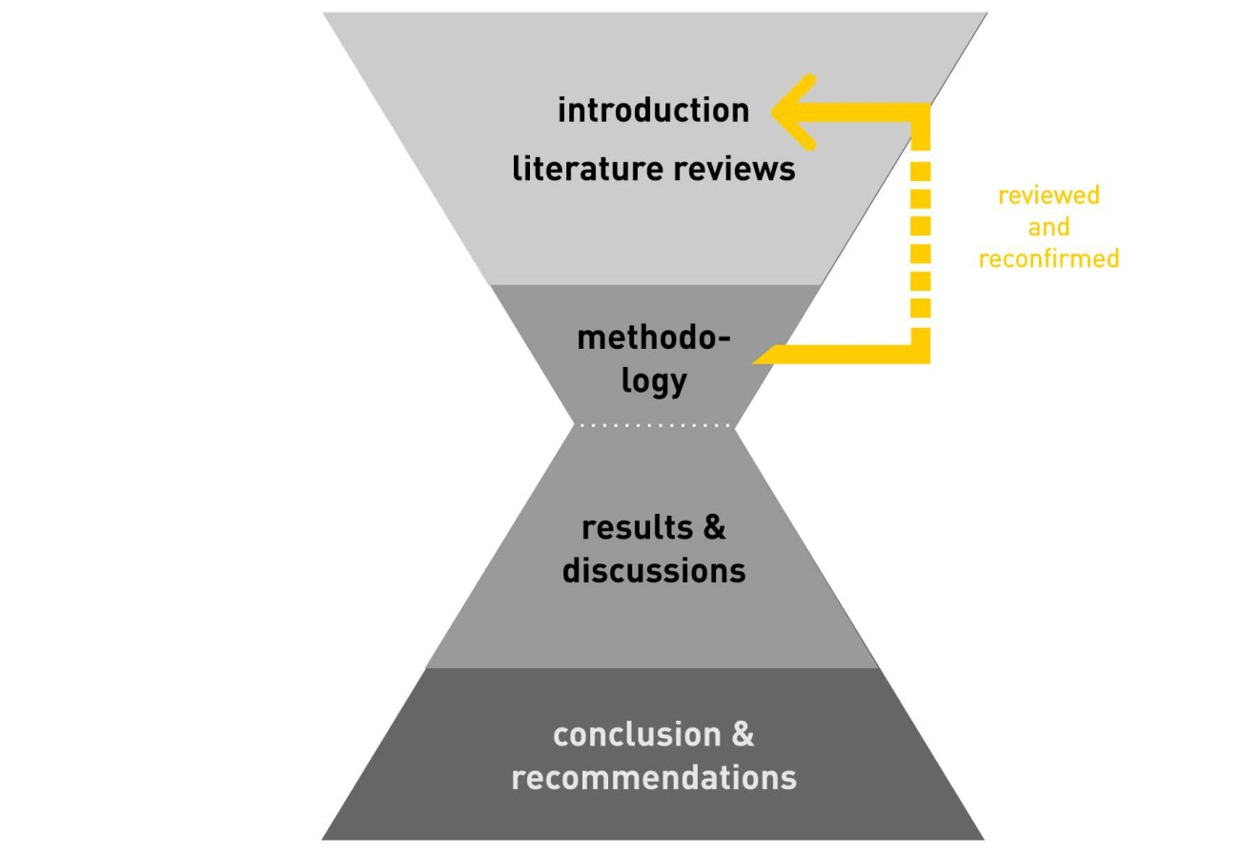
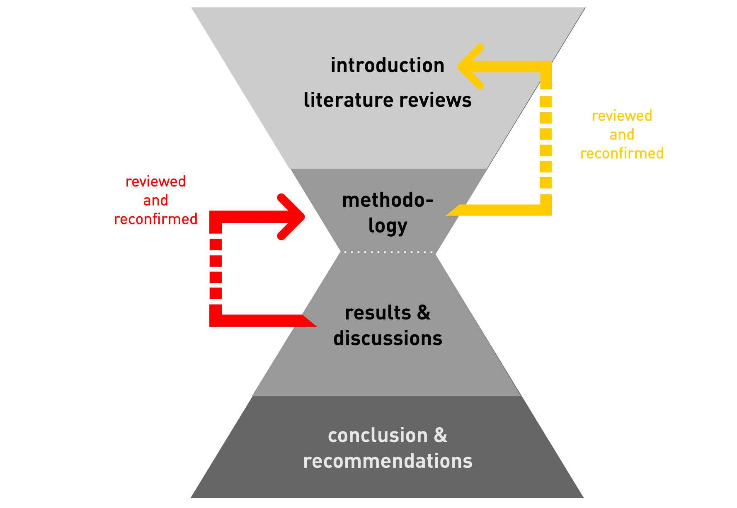
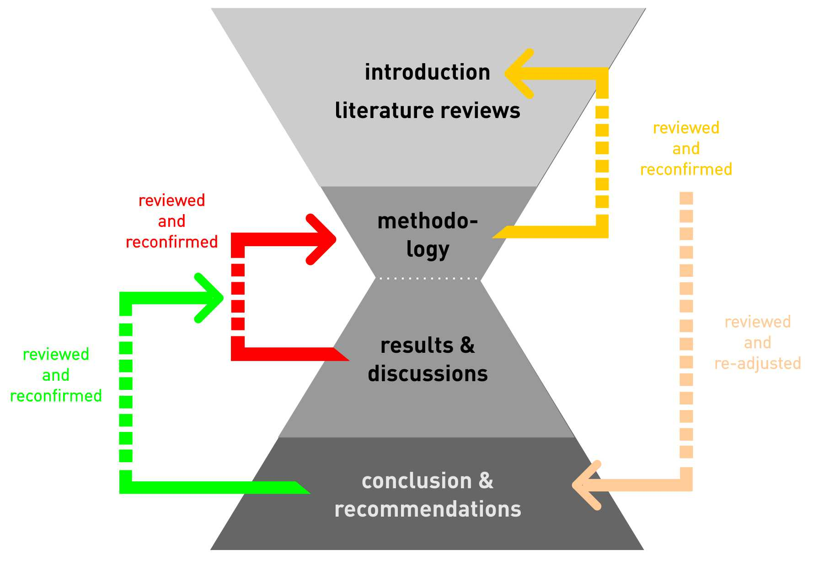

Slide 64
Organizing Conclusions
Modified from Mark Pennington (Jan 13, 2009)

Slide 65
Class exercise
Identifying
Conclusions
Modified from Mark Pennington (Jan 13, 2009)

Slide 66
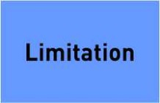
Intro
Conclusion
.....Buku Roesdi djeung Misnem menuturkan berbagai pengalaman sehari-hari kakak beradik Rusdi dan Misnem di lingkungan sekitar rumah mereka di kampung. Tuturannya dituangkan dengan bahasa pergaulan sehari-hari yang lazim digunakan oleh masyarakat Sunda kebanyakan pada masa itu. Gaya penyajiannya bersahaja, bahkan seringkali terasa jenaka, selaras dengan dunia kehidupan anak-anak.
Sedemikian eratnya buku Roesdi djeung Misnem melekat pada pikiran dan kenangan masyarakat yang pernah membacanya, kiranya tidak hanya dimungkinkan oleh muatan verbalnya, melainkan juga dimungkinkan oleh muatan visualnya. Kata dan gambar berjalin membentuk pikiran dan kenangan. Namun, tampaknya, selama ini banyak orang yang mengenang buku tersebut cenderung hanya memikirkan narasinya, dan kurang mengindahkan ilustrasinya. Padahal, bagaimanapun, ilustrasi naturalistis yang terdapat dalam buku tersebut tidak dapat diabaikan. Imajinasi anak-anak Sunda sebelum Perang Dunia II tentang sosok kakak beradik Rusdi dan Misnem beserta seluk beluk dunia kehidupan di sekitarnya tentu tidak hanya dipengaruhi oleh narasi, melainkan juga oleh ilustrasi. Dengan kata lain, rangkaian gambar itu tampaknya telah menjadi sejenis ilustrasi bagi pikiran dan kenangan kolektif.
Uraian di atas kiranya dapat memberikan gambaran perhatian seniman Belanda terhadap kaum pribumi dan kompleksitas masalah sosial yang terjadi semasa pemerintahan kolonial, terutama kehidupan anak-anak pribumi yang amat bersahaja. Tergambar dalam beberapa ilustrasi sebagai bentuk persepsi orang Eropa yang merendahkan anak-anak negara jajahan.
Rangkaian gambar ilustrasi karya W.K. de Bruin dalam buku Roesdi djeung Misnem dapat menjadi rekaman kondisi kehidupan sebenarnya anak-anak pribumi pada masa itu. Paparan ini belum sepenuhnya mengupas fenomena permasalahan yang menjadi pokok perhatian dalam ilustrasi buku tersebut secara keseluruhan, terutama sikap dan pandangan seniman Belanda terhadap anak-anak negara jajahan, dan baru merupakan upaya memetakan dan membandingkannya dengan foto-foto kehidupan sosial anak-anak pribumi yang dipotret pada masa kolonial. Diharapkan, pada penelitian lanjutan akan memperoleh kesempatan untuk menelaah kompleksitas masalah ilustrasi buku karya W.K. de Bruin dalam kaitannya dengan visualisasi manusia dan alam Sunda pada zaman kolonial secara utuh dan menyeluruh.
Setiawan, H., Damayanti, I., dan Sunarto, P. (2007), Telaah Atas Ilustrasi Buku Roesdi djeung Misnem sebagai Bacaan Murid-Murid Sekolah Rakyat di Jawa Barat sebelum Perang Dunia II, ITB Journal of Visual Art and Design, Vol 1D (3), hal. 346 – 363

Slide 67
Intro
Conclusion
.....Sebagaimana bahan alam lainnya, batangan bambu memiliki keunikan visual oleh karena adanya ’kekopongan’ inti batang sehingga suara dapat be-resonansi, adanya ruas yang memisah antar bagian, serta adanya pola serat longitudinal pada tekstur batangnya........Menimbang sifat sifat bambu yang memilki kemiripan dengan kayu dimana ia peka terhadap pengaruh luar (baik fisis, kimiawi, maupun biologis); maka sangatlah dimungkinkan untuk mengembangkan produk berbahan bambu berdasar pemahaman atas eksploitasi kayu seperti pada teknik ukir. Pengamatan pendahuluan menunjukkan bahwa penerapan teknik ukir pada material bambu belum banyak dilakukan padahal peluang pertambahan nilai komersialnya sangatlah menjanjikan—terlebih dengan semakin langka dan mahalnya jenis kayu berkualitas sebagai bahan baku produk ukiran.
Beberapa riset aplikatif sebelumnya lebih banyak mengolah bambu dengan teknik anyam, laminasi dan press-board (RU ITB 2008) serta lembaran veneer (RU ITB 2009-2010). Namun belum banyak dijumpai eksplorasi pengembangan produk berbahan bambu yang menggunakan teknik ukir (carving) atau potong-dalam (deep-cut, engrave). Berdasarkan isyu tersebut, dalam penelitian ini dikembangkan produk bambu ukir melalui eksperimen material dan proses, dengan fokus pada alternatif produk olahan bambu menggunakan teknik ukir (carving). Dasar pertimbangannya adalah masih perlunya upaya terobosan teknikal lanjut dalam pengembangan produk kreatif yang berkelanjutan (sustainable), terlebih dengan masih besarnya jumlah sediaan bambu sebagai material bahan baku dan tingginya potensi pemanfaatan material bambu sebagai bahan ramah-lingkungan.
Hasil pengembangan produk bambu ukir menunjukkan bahwa jenis ukir permukaan memberikan karakteristik tampilan visual yang unik dan sangat khas dengan ke-bambu-annya. Produk yang dibuat menggunakan teknik ukir dalam (deep-cut carving) walaupun memberikan tampilan visual yang tidak kalah bagusnya, cenderung mengurangi kekuatan struktural batang dan memberikan tantangan teknikal dalam proses pembuatannya sebab bambu memiliki karakteristik pola garis longitudinal dibatangnya. Jenis ukiran geometrikal terindikasi sebagai motif yang paling sesuai untuk jenis permukaan berpola longitudinal seperti bambu. Hal ini menunjukkan bahwa teknik ukir pada material bambu memiliki sedikit perbedaan dengan teknik ukir pada material kayu dengan pola longitudinal batang seperti kayu ramin, walaupun kedua jenis material memiliki kemiripan karakteristik permukaan.
Secara umum, produk bambu ukir memiliki peluang cukup besar untuk dikembangkan lebih lanjut, hal ini didukung oleh evaluasi sampel responden atas produk hasil pengembangan. Hasil penelitian ini, walaupun terbatas dan bersifat eksploratif, dapat menjadi alternatif pengetahuan aplikatif untuk pemberdayaan industri kecil-menengah bidang kreatif yang mengkhususkan diri pada pembuatan produk berbahan bambu di Indonesia
SYARIEF, A., dan DANURDORO, D.H., 2012, Pengembangan Bambu Ukir sebagai Produk Kreatif Bernilai Ekonomi dan Ramah Lingkungan, Paper Laporan Akhir Penelitian ITB 2012-2013, PP Produk dan Budaya – LPPM ITB.

Slide 68
Komponen Tujuan
Komponen Analisis
Komponen Simpulan

Slide 69
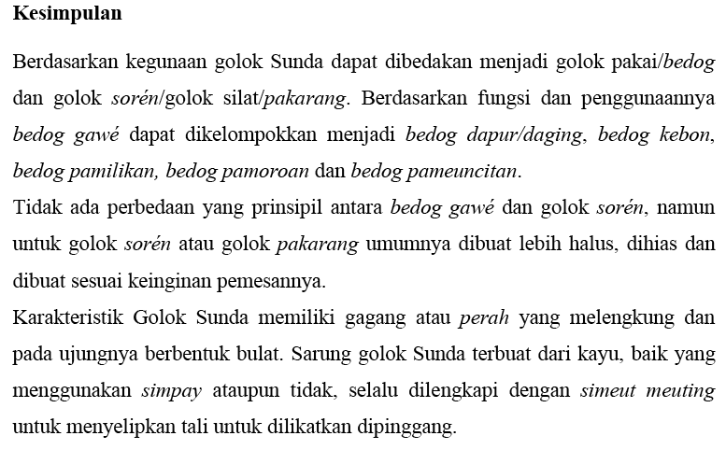
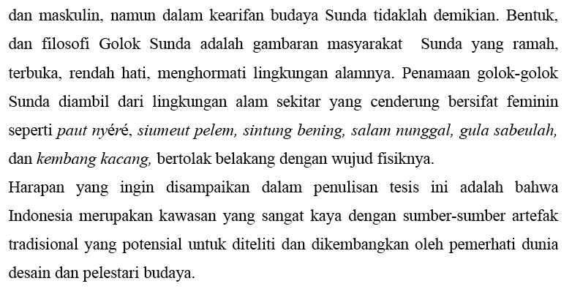
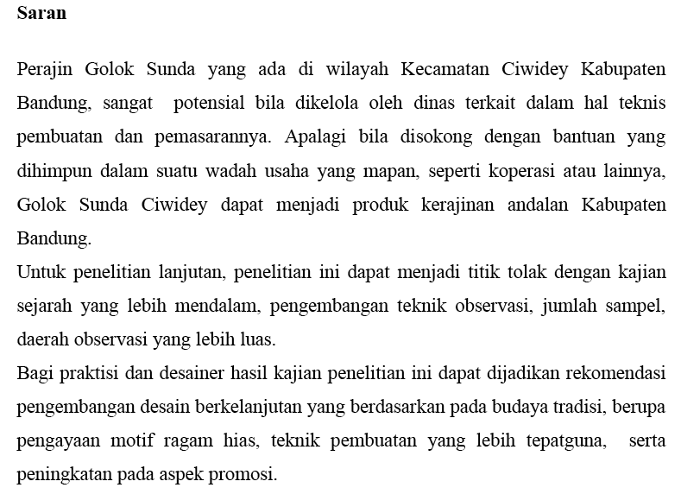
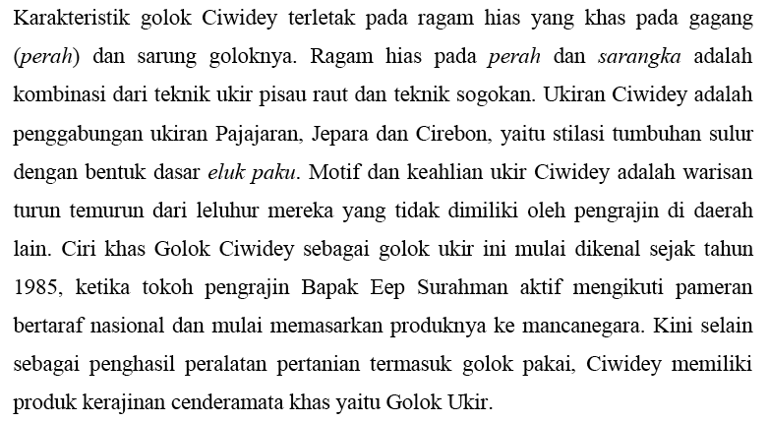
Statement of significance
Synthesis of Main Points
?
?
Limitation
Application
Statement of significance

Slide 70
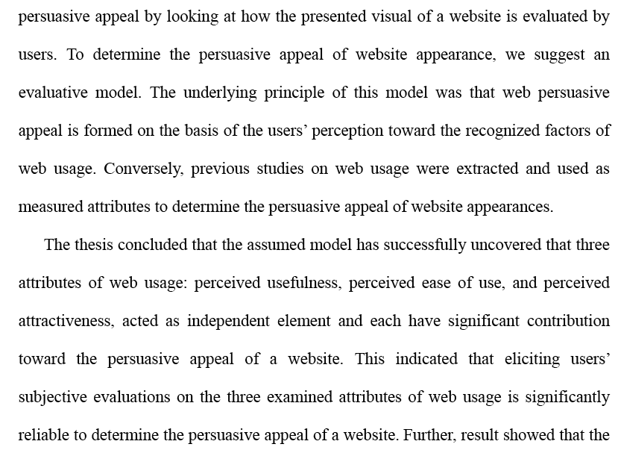
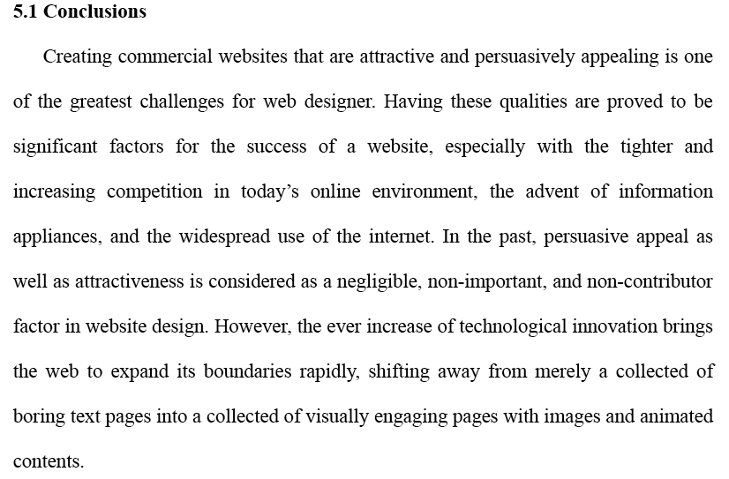
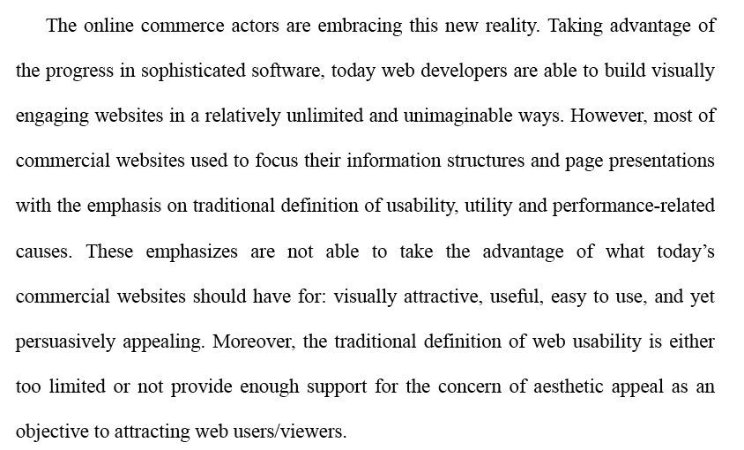
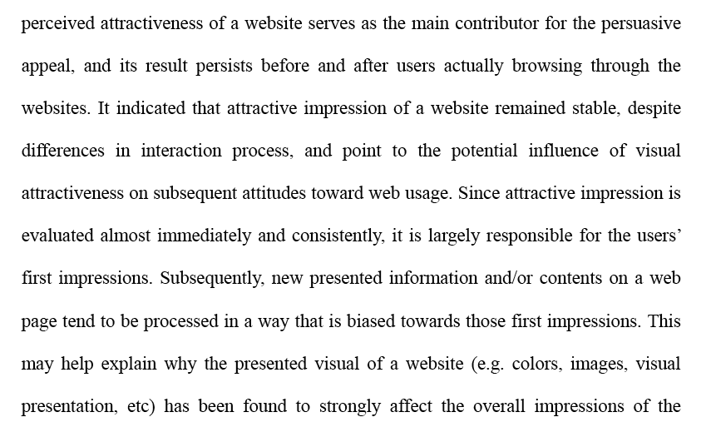
Explanatory Texts
(in relation to Background)
Generalization
(of Results)
Explanatory Texts
(in relation to Identified Problems
and Purpose)
Synthesis of Main Points

Slide 71
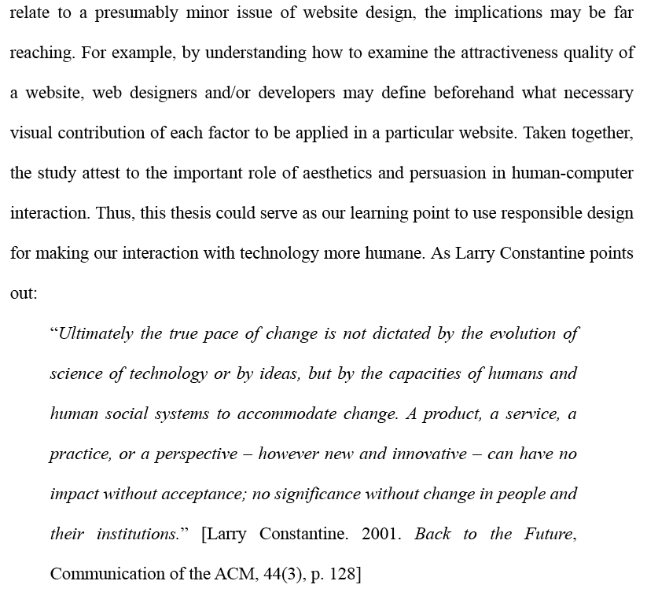
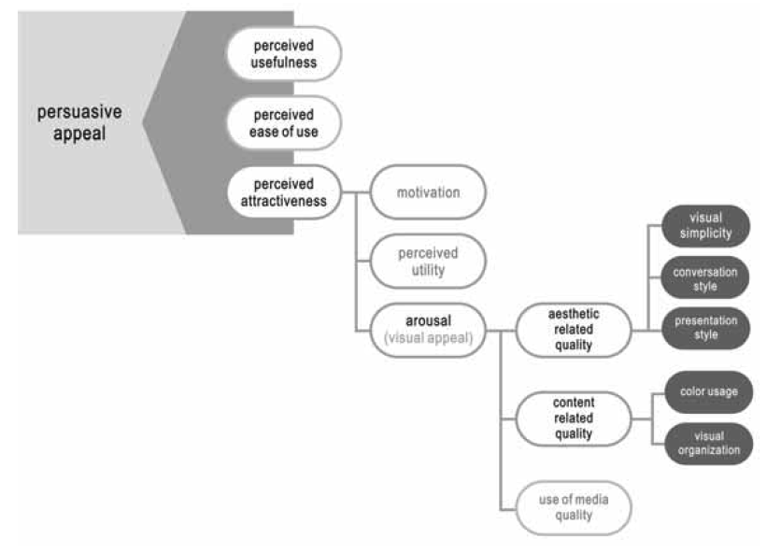
Statements of Significance
Emphasis of Keypoints
(Conclusive Terms)

Slide 72
Persiapan
Diskusi Tugas
10 Mei 2014

Slide 73
Menyampaikan gagasan penelitian (ideas of research)
Dibuat dalam 1 halaman (A4, font Times New Roman/Arial, spasi 1.0, kertas ukuran A4)
Uraian Topik Penelitian
Poin-poin Latar Belakang (personal interests, hasil observasi, dsb)
Poin-poin Permasalahan (yang perlu dikaji/diteliti)
Poin-poin Tujuan dan Manfaat Penelitian
Dikirimkan via email ke asyarief.phd@gmail.com
Selambat-lambatnya hari Kamis 8 Mei 2014
Format email:
Subyek : S2DS_Ide_Penelitian
Nama File : S2DS_Nama
manajemen informasi penelitian

Slide 74
Pustaka
Sjarif, Ahmad., DIKTAT PERKULIAHAN METODOLOGI DESAIN, Pasca Sarjana, Universitas Trisakti, 2015
Engle, M., Blumenthal, A., and Cosgrave, T. 2002. How to prepare annotated bibliography. Guide fo writing, Cornell University Library USA (access: www.library.cornell.edu)
Annotated Bibliography. 2007. The Writing Center, University of North Caorlina, Chapel Hill: USA. (access: www.unc.edu/depts/wcweb1998-2007)
The Literature Review: A few tips on conducting it
(Dena Taylor, University of Toronto, www.utoronto.ca/writing
accressed January 2012)

